Slide 1
ADATTAMENTO DELLE PIANTE ALL’AMBIENTE
AUTRICE : D’Intorni Linda
CLASSE : 1°B

Slide 2
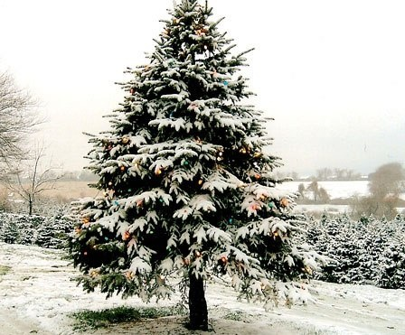
ADATTAMENTO DEL PINO
Il loro adattamento all'ambiente si distingue in climi temperati e caldi, come il pino marittimo, ed altre montane, adatte al freddo come il pino .
Possono svilupparsi anche su dirupi rocciosi mentre non si sviluppano su terreni umidi.
Una delle caratteristiche presenti nel pino è l'abbondanza di resine aromatiche, che servono per la protezione del legno.
Il pino resiste molto bene alle temperature fredde, riesce a vivere anche in terreni poveri.

Slide 3
Spero che la mia presentazione vi sia piaciuta …
Con affetto
Linda

